Slide 1
Attention Is All You Need
Ashish Vaswani, Noam Shazeer, Niki Parmar, Jakob Uszkoreit, Llion Jones, Aidan N. Gomez, Łukasz Kaiser, and Illia Polosukhin, “Attention Is All You Need”, in Proc. Advances in Neural Information Processing Systems (NIPS), 2017. Available: https://arxiv.org/abs/1706.03762
2025-04-17
Sein Choi
Intelligent Vision Processing Lab. (IVPL)
https://ivpl.sookmyung.ac.kr
Div. of AI Engineering, Sookmyung Women’s University
E-mail: csi1806@sookmyung.ac.kr

Slide 2
No. | Title | Keyword | Cite
1 | Attention Is All You Need | Self-Attention, Transformer | Ashish Vaswani, Noam Shazeer, Niki Parmar, Jakob Uszkoreit, Llion Jones, Aidan N. Gomez, Łukasz Kaiser, and Illia Polosukhin, “Attention Is All You Need”, in Proc. Advances in Neural Information Processing Systems (NIPS), 2017. Available: https://arxiv.org/abs/1706.03762
2
3
4
5
6

Slide 3
Contents
Introduction

Slide 4
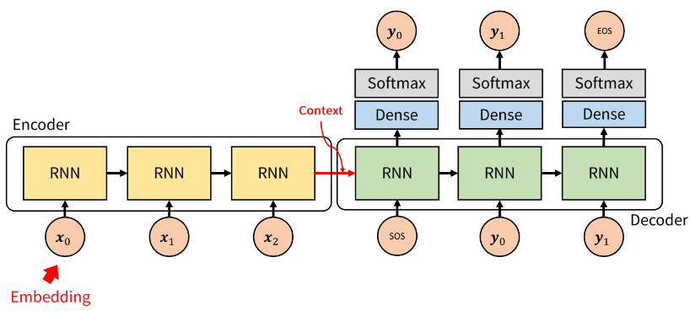
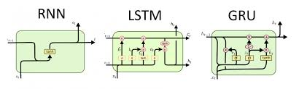
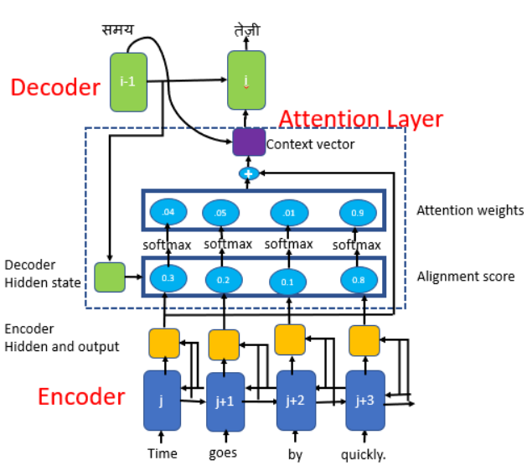
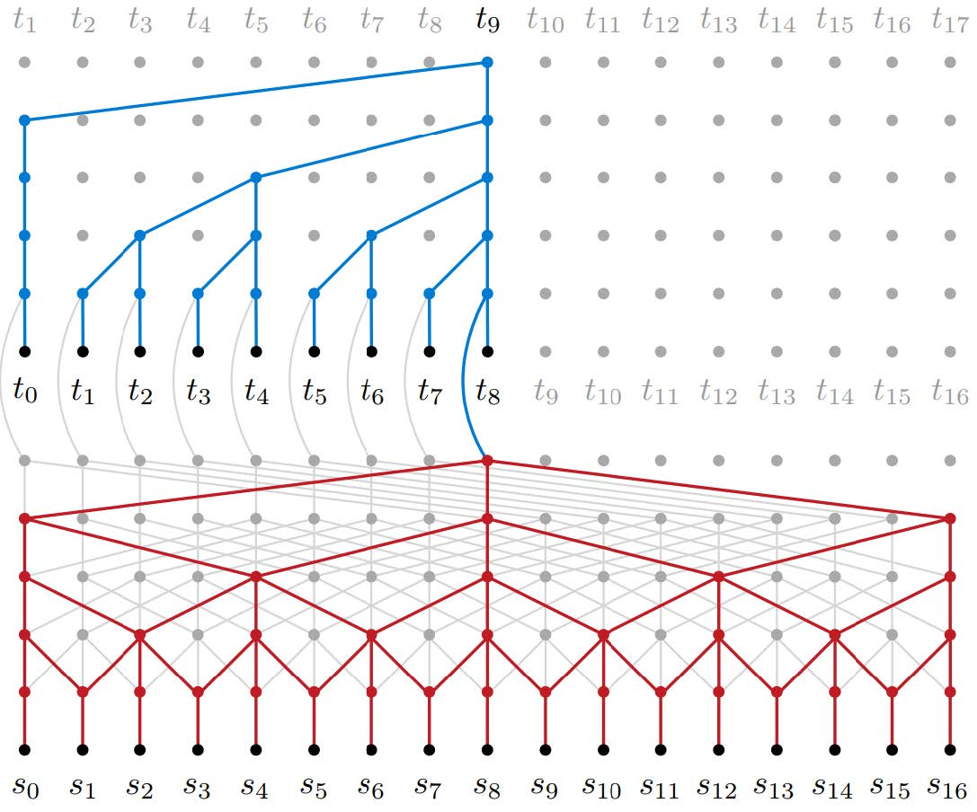
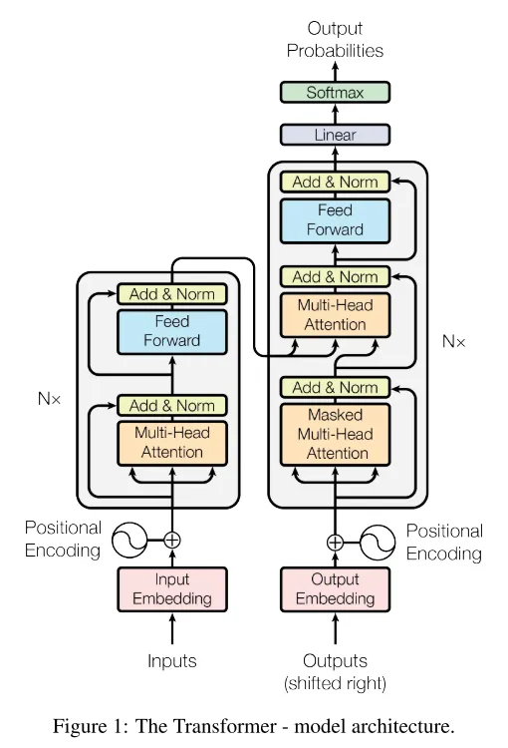
Introduction
Task : Machine Translation “sequence modeling & transduction problem”
Recurrent Model
RNN w. Self Attention
CNN based
Transformer
Seq2Seq Sequence to Sequence Learning with Neural Networks
ex) seqseq model
Sequential 특성
병렬처리 불가능 + 메모리 제약
RNN based Attention Seq2seq model Neural Machine Translation by Jointly Learning to Align and Translate
CNN based ByteNet Neural Machine Translation in Linear Time
처음으로 완전히 self-attention, FFN만으로 구성된 transduction 모델

Slide 5
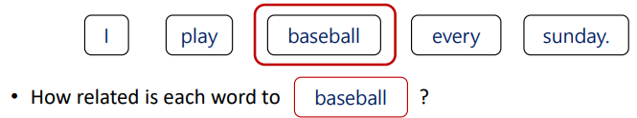

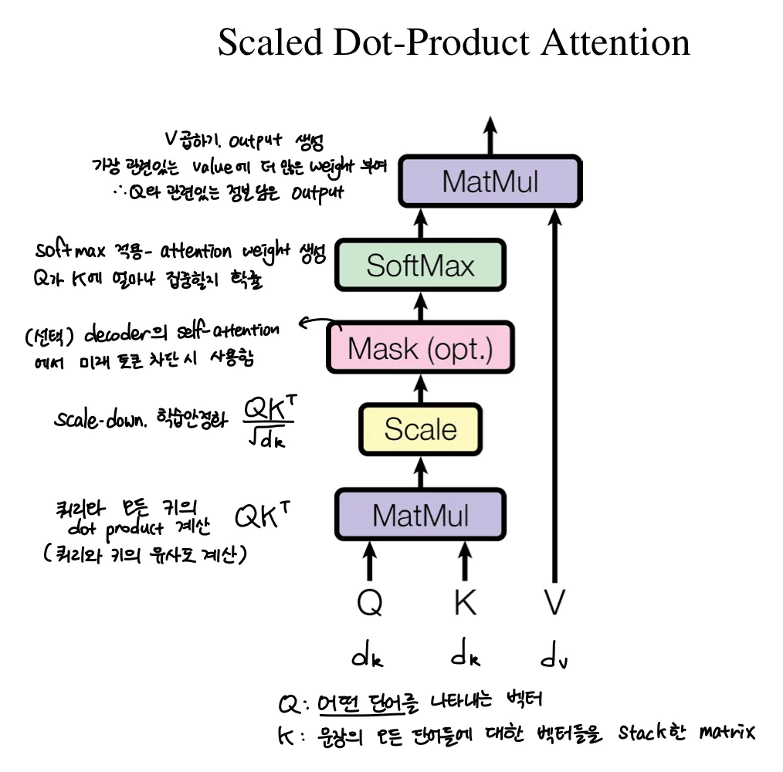
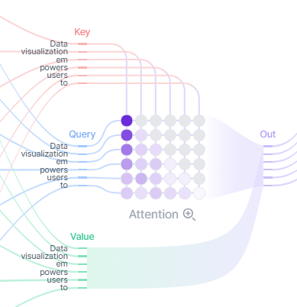
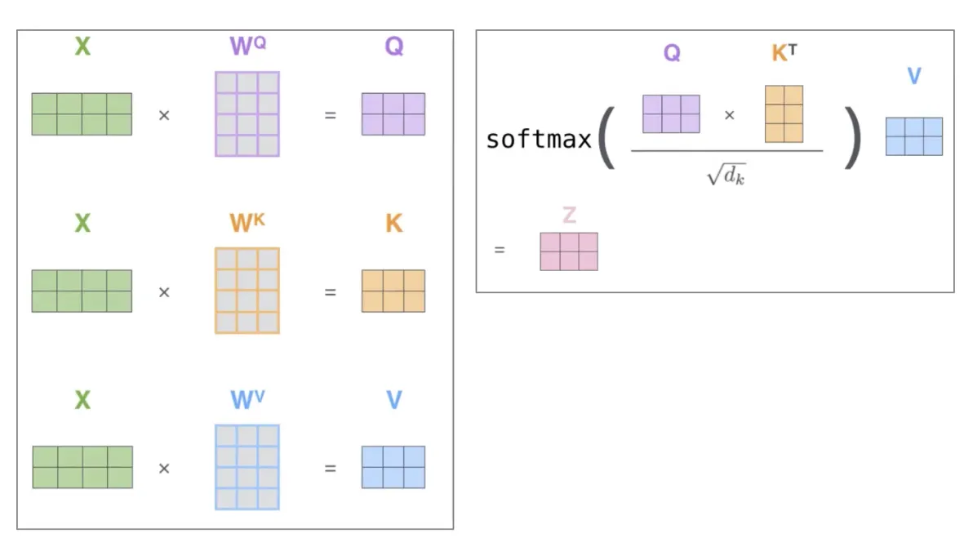
Attention
Attention ?
"Query가 주어졌을 때, 여러 Key들과 얼마나 관련성(relevance)이 있는지를 계산해서, Query와 가장 관련 있는 Key의 value에 대한 weight sum을 내놓는 것
Scaled Dot-Product Attention (Single Head)
Q | query | 현재 내가 보고 있는(processing) 단어의 representation , 다른 단어들을 스코어링을 하기 위한 기준 값
K | key | 레이블과 같은 역할 ( 어떤 쿼리가 주어졌을 때 유의미한 단어를 찾을 때 사용 )
V | value | 실제 값 ( actual word representations )
Q와 K가 얼마나 유사한지 계산(dot product)” → “유사한 K에 해당하는 V를 더 많이 가져옴”
Trainable
Weight Matrix

Slide 6

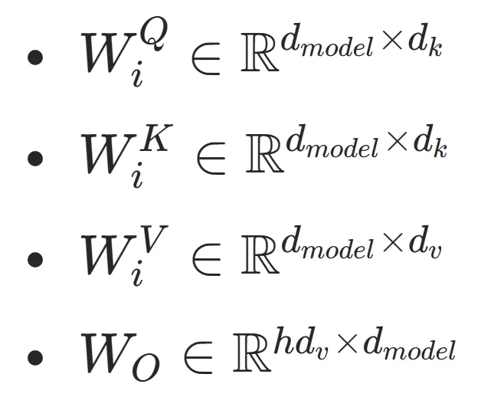
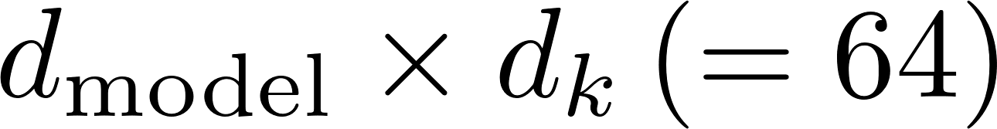

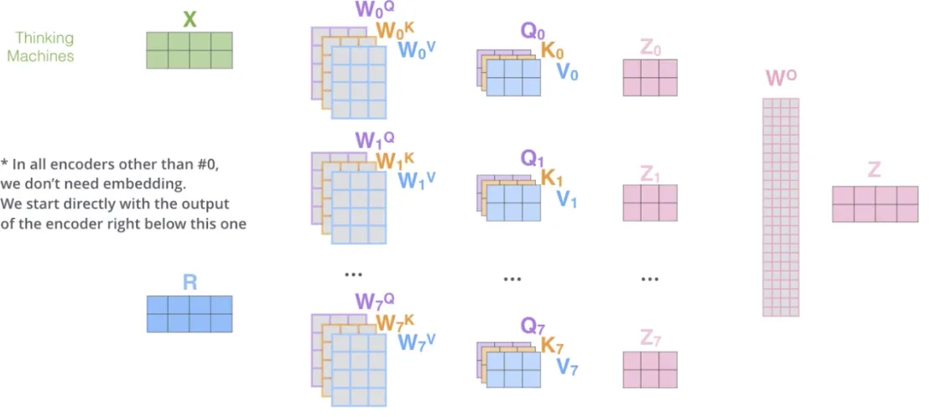

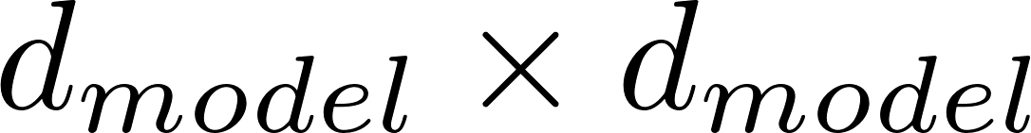
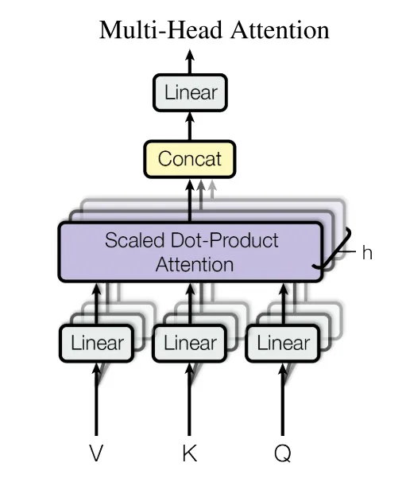
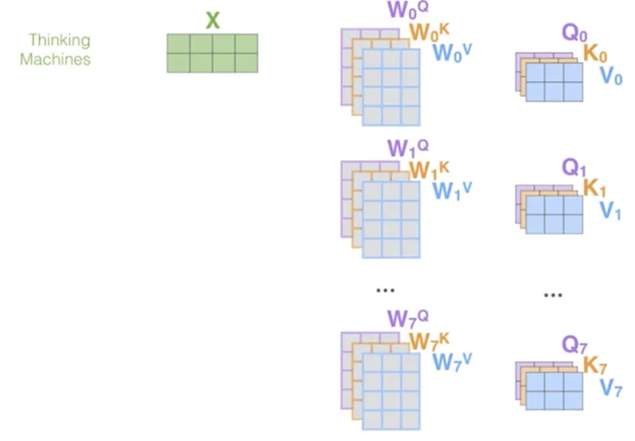


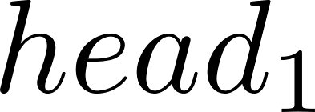
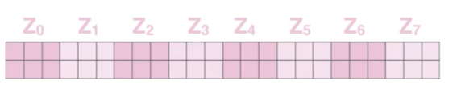
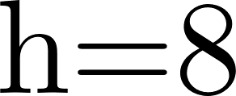
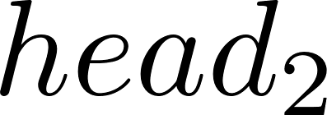
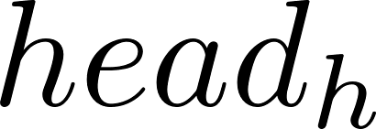
Attention
Multi-Head Attention
single head dim
head = 8
Trainable Weight Matrix
Linear Projection
Output Projection Matrix
linear projection을 통해 8개의 head로 분리, 병렬 계산가능, 다른 8개의 다른 관점으로 볼 수 있음
차원의 크기 유지하면서 multi-head attention 계산 가능
Notes:
single에서 multi-head로 어떻게 이게 가능한건지, 적용 시 장점이 뭔지 더 쓰면 좋을듯

Slide 7
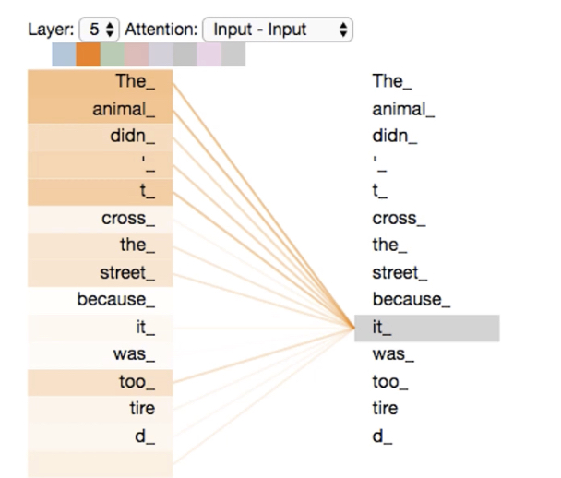
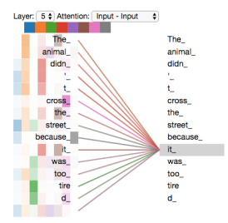

Attention
Self-Attention in Transformer
내부 문맥 파악
Cross-Attention in Transformer
디코더에서, 인코더의 출력 정보를 참고함
same input X
K
V
Q

Slide 8
Transformer Architecture

Slide 9
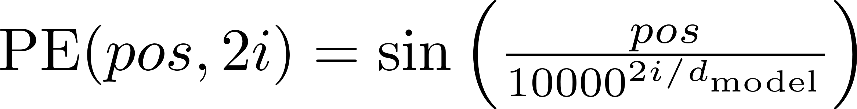
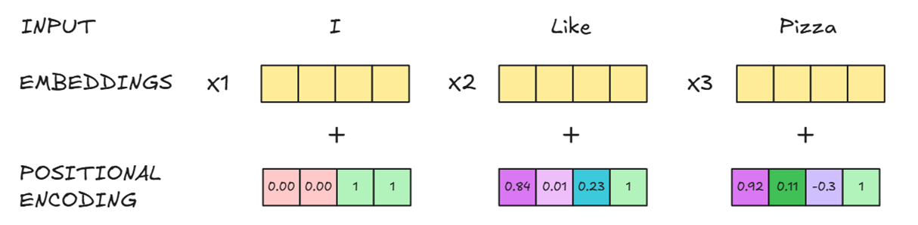
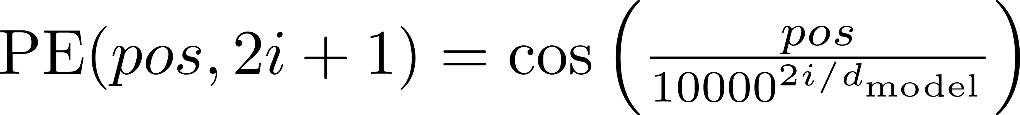
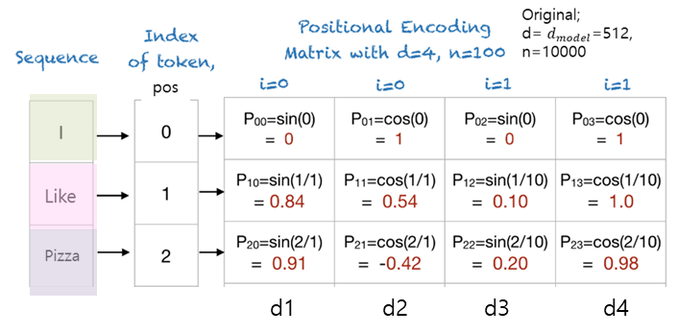
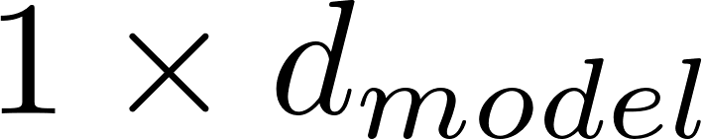
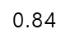
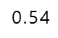
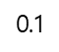
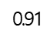
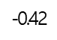
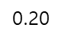
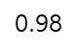
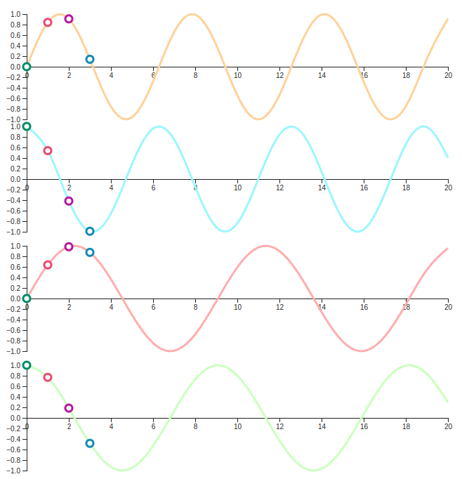
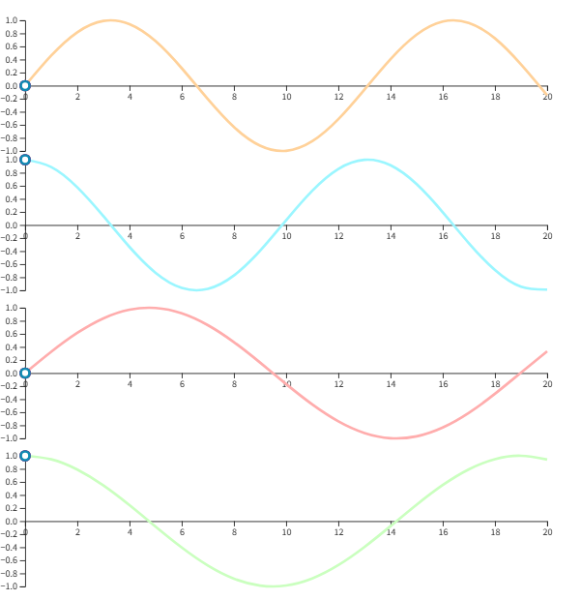
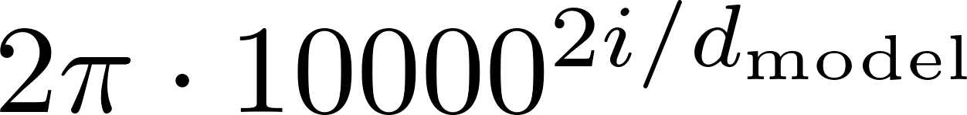
Embedding / Positional Encoding
Tokenization / Generate Input Embedding
Positional Encoding
pos : index of the token in input sentence
i : i-th dimension out of d
Input : I Like Pizza
Tokenizer
Tokens
Embeding Layer
d1
d2
d3
d4
Vector(512)
0
1
0
1
1
Vector(512)
d1
d2
d4
i ⬆️ period ⬆️
d4

Slide 10
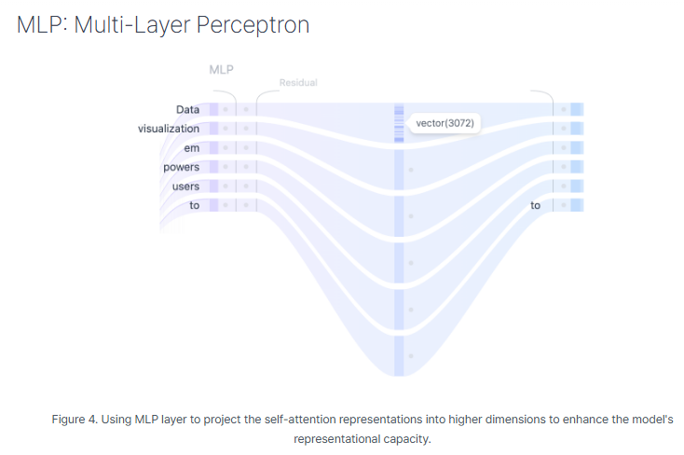

Encoding
Self-Attention in Encoder
Feed-Forward Neural Network
토큰마다 독립적으로 FFN 적용
차원을 늘렸다 줄여서 representational capacity 늘림
Residual Connection
graidnet vanishing 방지해서 레이어 깊게 쌓을 수 있음
Layer Normalization
균등하게 확률값 나오도록 함. 편파적이지 않고 안정적인 학습 가능
Vector(512)
Vector(2048)
Vector(512)
그래서 인코더가 뭐하는거라고

Slide 11
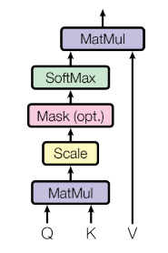
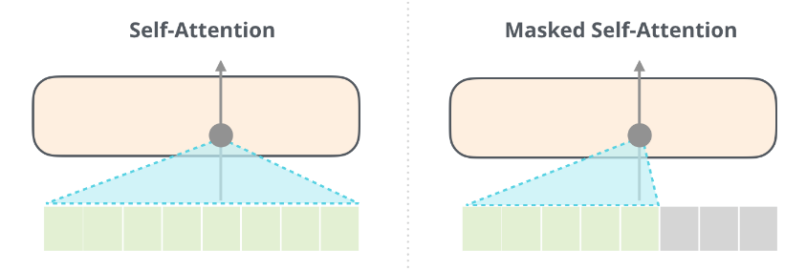
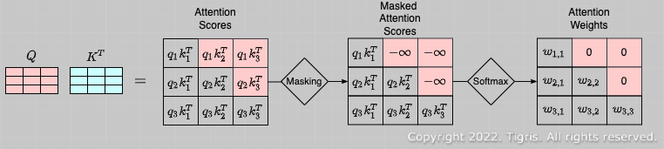
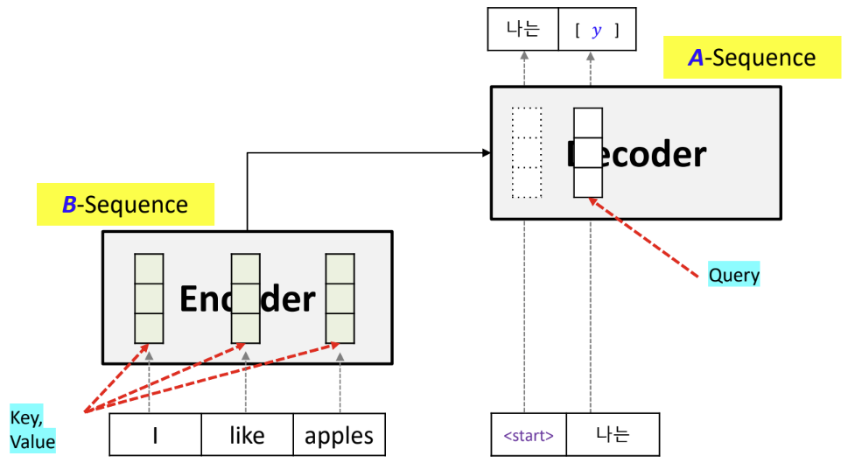
Decoding
Masked Self-Attention in Decoder
Encoder-Decoder Attention (Cross-Attention)
인코더의 출력 전체를 참고하여 decoder의 sequence vector들에서 디코더가 번역할 단어를 예측

Slide 12
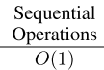

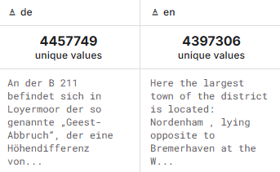


Training
Hier die größte Stadt<EOS>
Training
It all happens in one time step
Weight Update
Cross Entropy Loss
Hier die größte Stadt<EOS>
Target
<SOS>Here the largest town<EOS>
Train Dataset
<SOS>Hier die größte Stadt
* <pad>

Slide 13
Inference
Inference

Slide 14
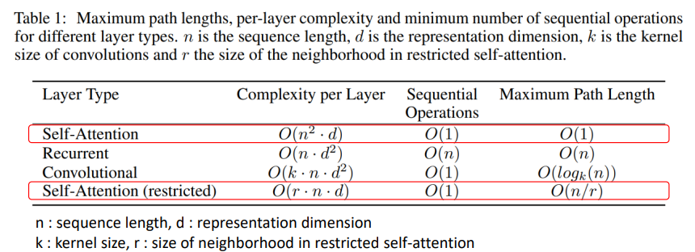
Why Self Attention?

Slide 15

Experiment

Slide 16
Resluts

Slide 18
Thank you for your attention.!!!
QnA

